Slide 1
স্বাগতম

Slide 2
শিক্ষক পরিচিতি
তাসমিয়া আলম
সহকারী শিক্ষক
কাপাসগোলা বালিকা সরকারী প্রাথমিক বিদ্যালয়
কোতোয়ালী,চট্টগ্রাম

Slide 3
পাঠ পরিচিতি
শ্রেণিঃ
তৃতীয়
বিষয়ঃ
বাংলাদেশ ও বিশ্বপরিচয়
পাঠঃ
পাঠ্যাংশঃ
সময়ঃ
৩৫ মিনিট

Slide 4
চলো আমরা একটি ভিডিও দেখি
নিচের লিংক এ ক্লিক করুন
https://youtu.be/Xs2y4Dx-U44

Slide 5
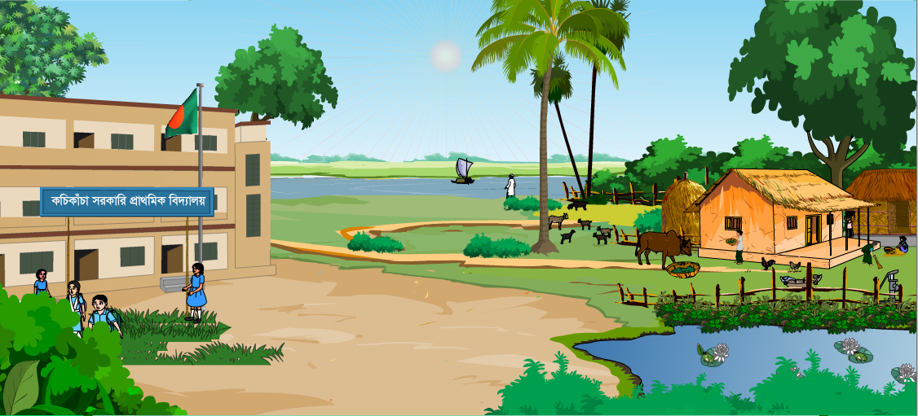
তাহলে আজকে আমরা পড়ব…
প্রাকৃতিক পরিবেশ

Slide 6
শিখনফল
১.১.২
পরিবেশ কী বলতে পারবে।
১.২.২
প্রাকৃতিক পরিবেশ কাকে বলে তা বলতে পারবে ।

Slide 7
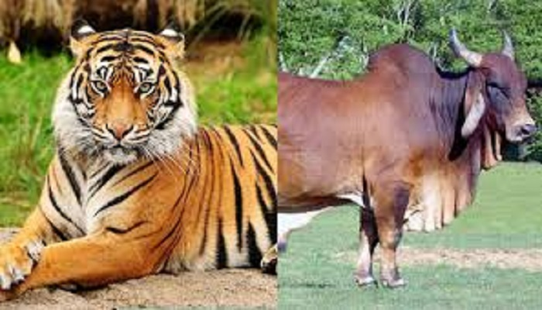
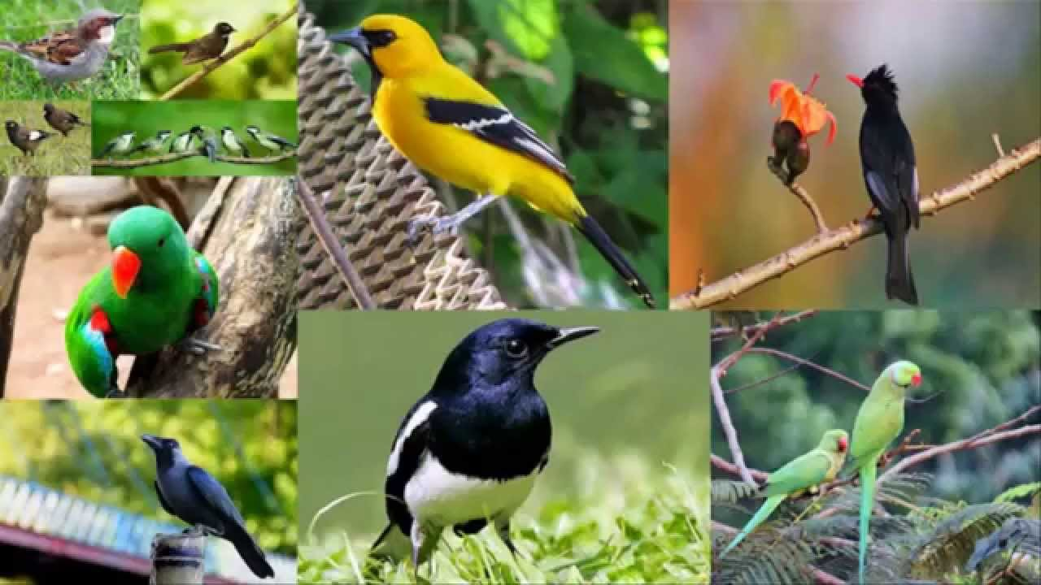
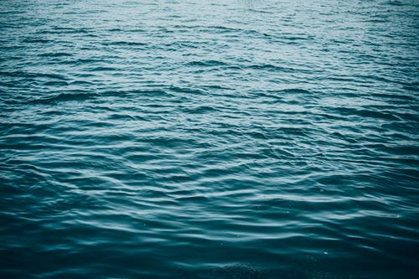
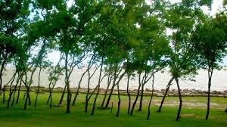
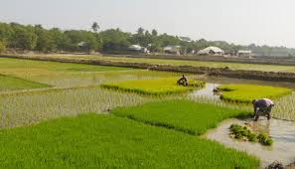
তাহলে ছবি গুলো দেখ
পশুপাখি
পানি
তোমরা কি বলতে পার আমাদের চারপাশে কী কী থাকে?
এ সব কিছুকে কী বলা হয় ?
পরিবেশ
ভূমি
গাছপালা

Slide 8
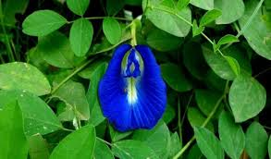
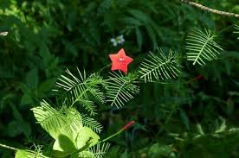
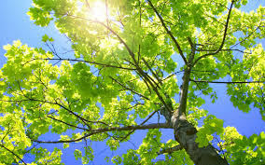
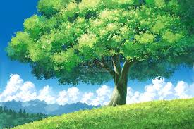
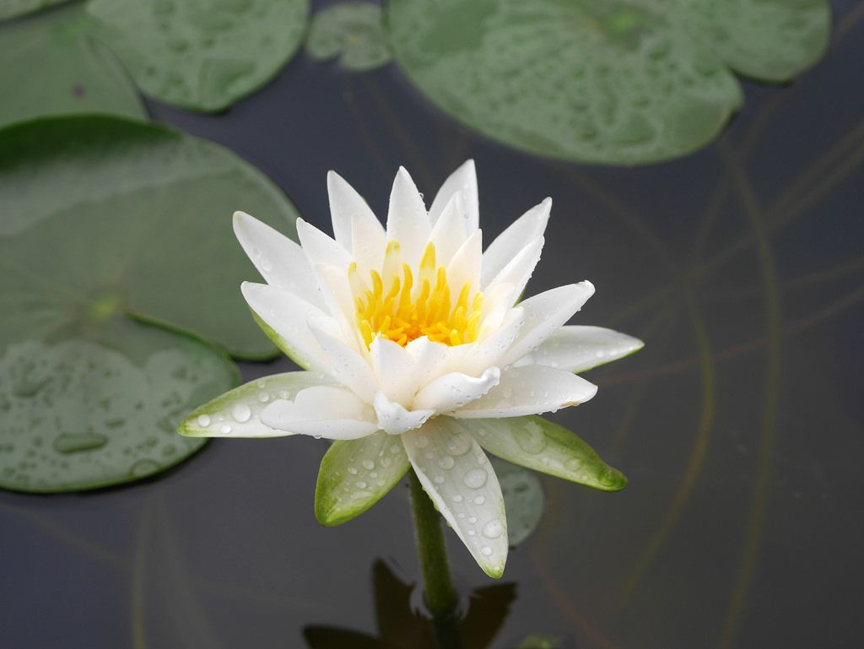
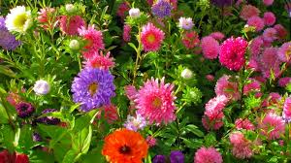
লতাপাতা
আমরা আমাদের চারপাশে প্রকৃতি দেখতে পাই।
এখানে আছে
গাছ
ফুল

Slide 9
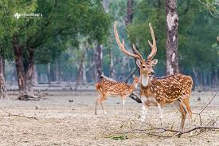
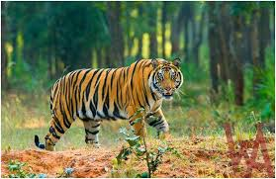
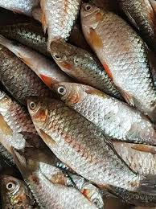
এখানে আরও আছে বিভিন্ন ধরনের
প্রাণী
পাখি
মাছ

Slide 10
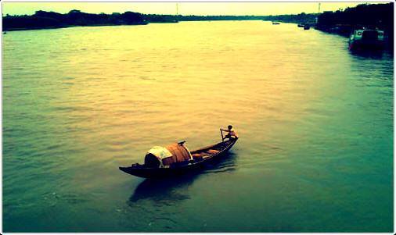
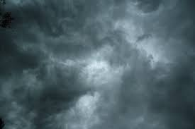
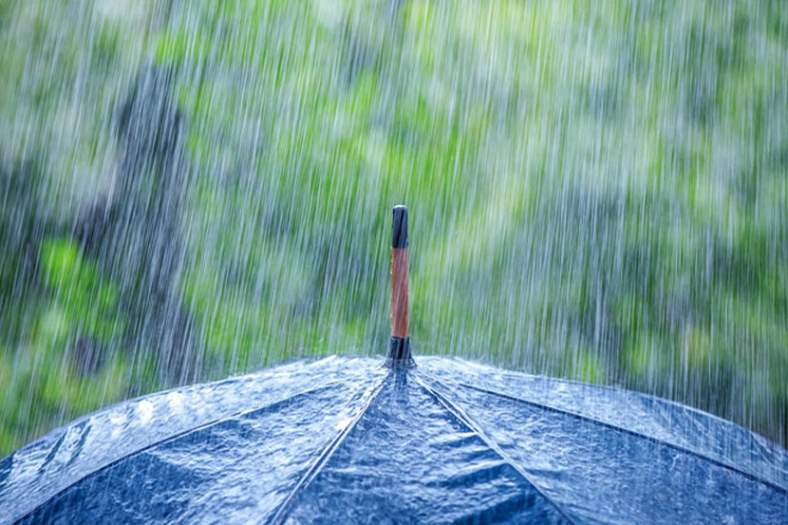
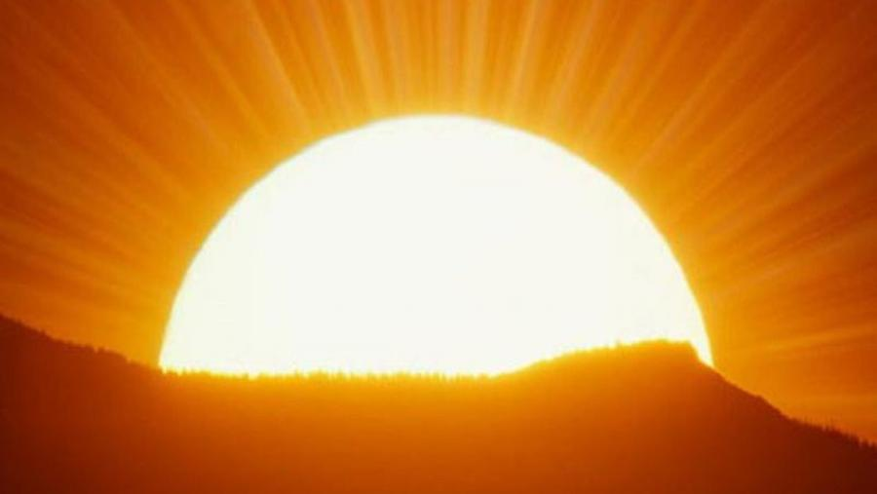
আরও আছে
মেঘ
নদী
সূর্য
বৃষ্টি

Slide 11
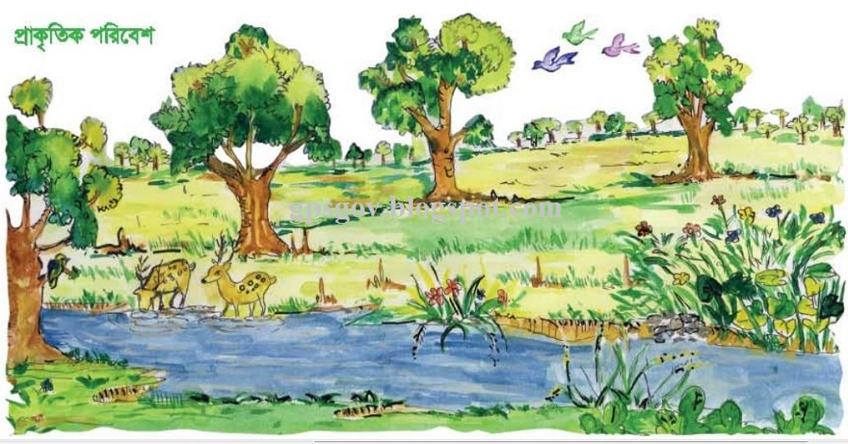
এই সবকিছু নিয়েই আমাদের প্রাকৃতিক পরিবেশ গঠিত।

Slide 12
কীটপতঙ্গ
ফল
নদী
প্রাকৃতিক পরিবেশের উপাদান
ফুল
মেঘ
লতাপাতা

Slide 13
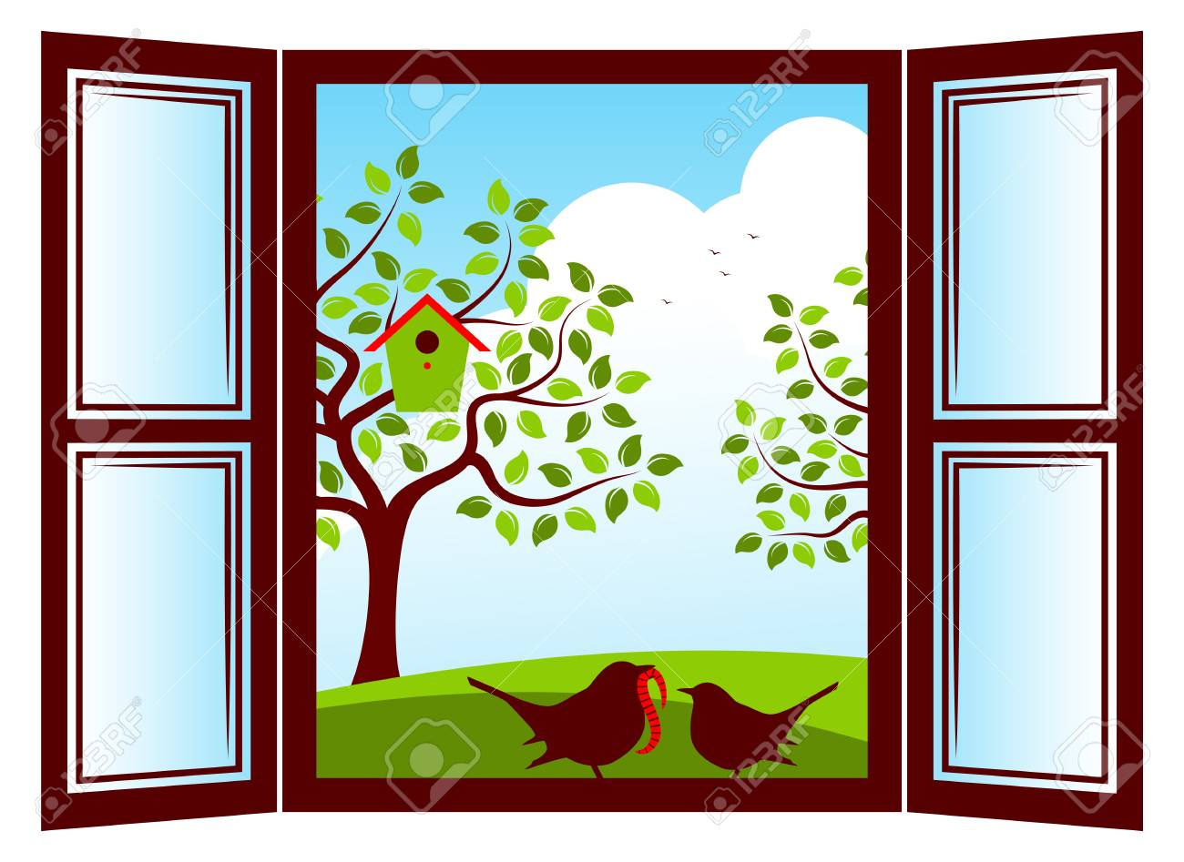
দলীয় কাজ
প্রাকৃতিক পরিবেশের তোমরা শ্রেণি কক্ষের বাইরের দিকটা অবলোকন কর এবং কী কী দেখতে পাচ্ছ তার একটি তালিকা তৈরি কর ।

Slide 14
জোড়ায় কাজ
নিচের ছকে প্রাকৃতিক পরিবেশের উপাদানগুলোর নাম লিখ ।
গাছ | প্রাণী | পানি

Slide 15
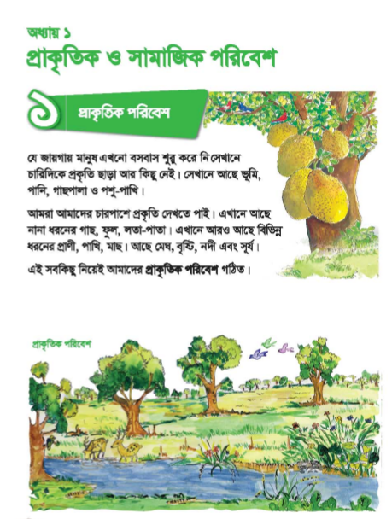
তোমার পাঠ্য বইয়ের
২ ও ৩ নং পৃষ্ঠা খোল।

Slide 16
মূল্যায়ন
সঠিক উত্তরটি খাতায় লিখ
০১।প্রাকৃতিক পরিবেশের উপাদান কোনটি?
(ক) বাড়ি
(খ)গাছ
(গ)রাস্তা
(ঘ)সেতু
০২।পাখি একটি…
(ক)প্রাণি
(খ)পানি
(গ)বাতাস
(ঘ)উদ্ভিদ

Slide 17
বাড়ির কাজ
তোমার আশেপাশে প্রাকৃতিক পরিবেশের কি কি উপাদান দেখতে পাও তার একটি তালিকা তৈরি করে নিয়ে আসবে।

Slide 18
ধন্যবাদ

